Slide 1

Conociendo a las personas con TEA

Slide 2
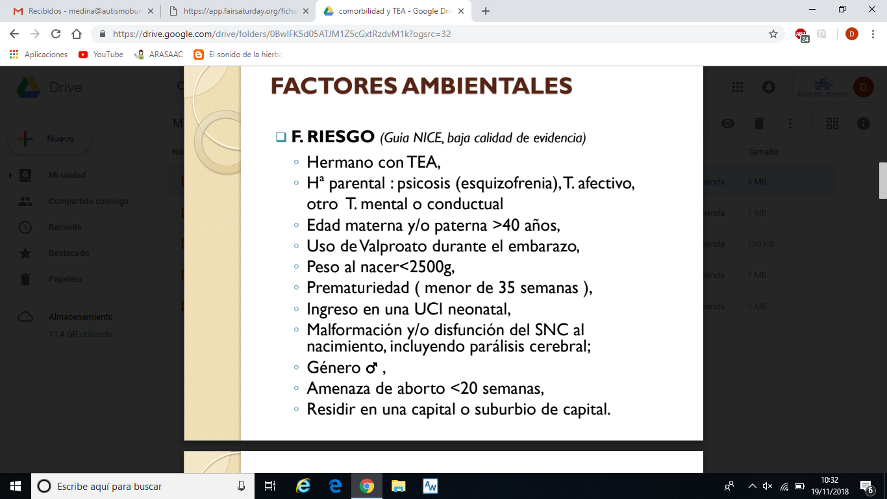

Slide 3
¿Qué es el autismo?
Discapacidad de carácter permanente que afecta a la forma en que las personas perciben el mundo e interactúan con otros
Los síntomas generalmente aparecen en la primera infancia.

Slide 4
¿Qué es el autismo?
El autismo es una condición de “espectro”: síntomas afectan a las personas de maneras muy diferentes y con distintos grados de severidad en función del nivel de apoyos que necesiten.
Este espectro incluye un amplio rango en la expresión del autismo: desde personas con discapacidad intelectual hasta personas con altas capacidades y mayor autonomía

Slide 5
¿Qué es el autismo?
No hay cura pero hay tratamientos que pueden ayudar a la persona a lidiar con los desafíos individuales a los que se enfrentan
La investigación ha demostrado que los mejores tratamientos para las personas con autismo son la intervención temprana y las intervenciones conductuales especializadas (basadas en el comportamiento).

Slide 6
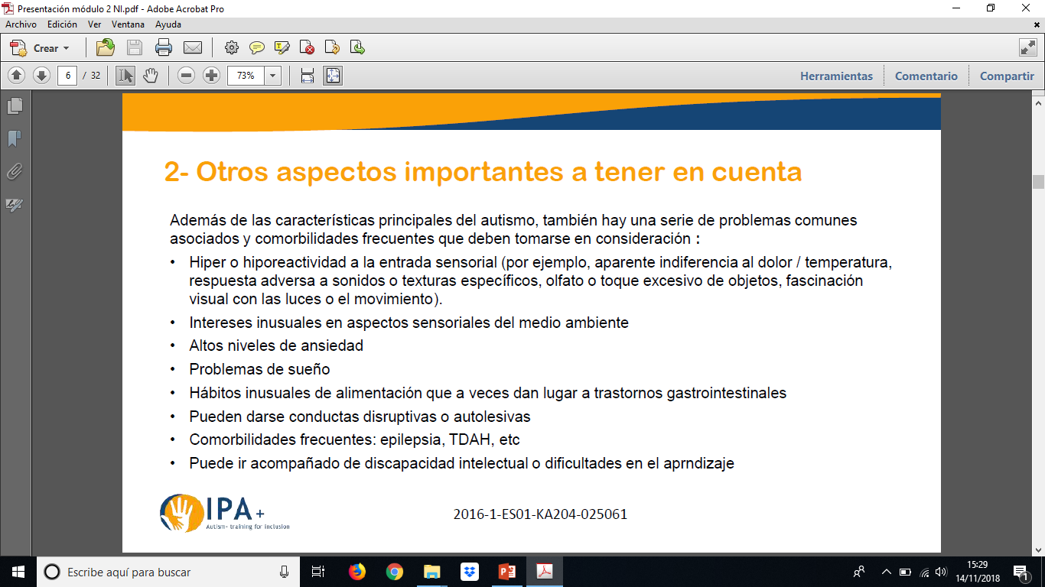

Slide 7
Causas
Una fuerte base genética y puede ser el resultado de interacciones multigénicas o de mutaciones espontáneas en genes con efectos principales.
La interacción entre factores genéticos y ambientales también se está estudiando
No se debe a la reacción a las vacunas, la privación emocional o la forma en que se educa a una persona

Slide 8
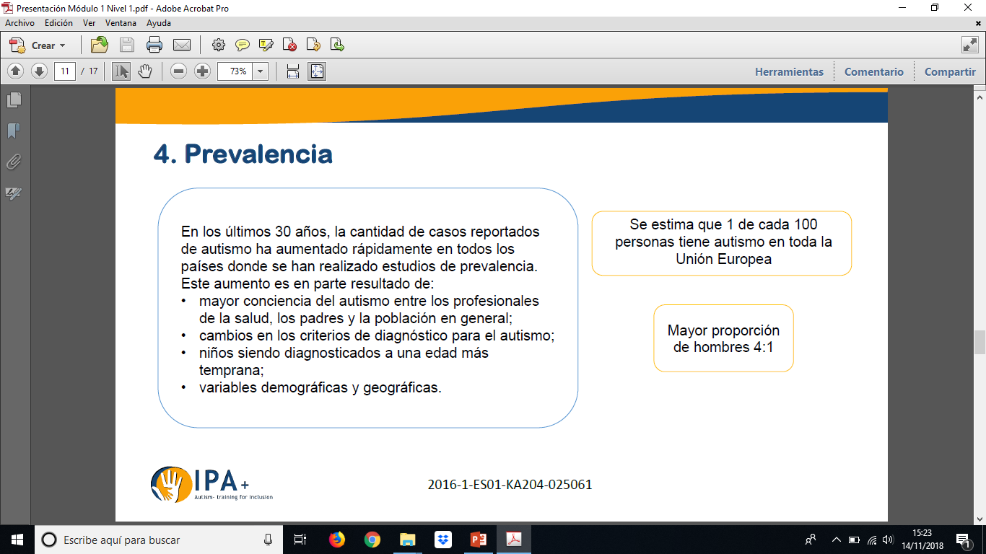
Prevalencia

Slide 9

L. Kanner: Autismo Infantil.
Trastorno del desarrollo
1944
H. Asperger:
Psicopatía Autista.
Trastorno de personalidad
1943
HACE APENAS 70 AÑOS…
PRIMERAS DESCRIPCIONES DEL AUTISMO

Slide 10
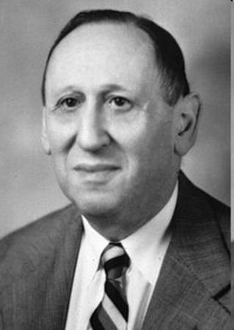
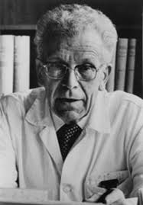
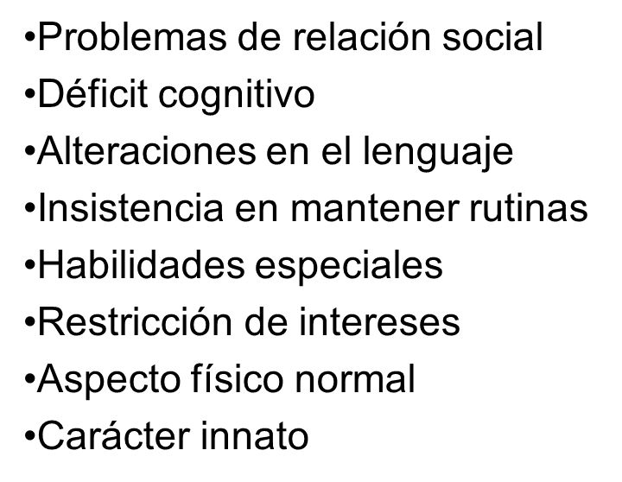
LEO KANNER VS HANS ASPERGER
Leo Kanner (11 casos)
Hans Asperger (4 casos)
Patrón de conducta caracterizado por: falta de empatía, ingenuidad,
Poca habilidad para hacer amigos,
Lenguaje pedante o repetitivo,
Pobre comunicación no verbal,
Interés desmesurado por ciertos temas
Torpeza motora y mala coordinación.
Asperger solía utilizar la denominación de “pequeños profesores”

Slide 11
PERO NO ES HASTA FINALES DE LOS AÑOS 70 CUANDO SE EMPIEZA A CONSIDERAR EL AUTISMO COMO UN TRASTORNO DEL NEURODESORROLLO, QUE DURA TODA LA VIDA.
Wing y Gould en 1979 definen el Trastorno del Espectro del Autismo como "trastornos evolutivos que, presentando una amplia variedad de expresiones clínicas, son el resultado de disfunciones multifactoriales en el desarrollo del Sistema Nervioso Central en los que se altera cualitativamente un conjunto de capacidades en 3 áreas fundamentales del desarrollo:
Alteración en
Interacción Social
Trastornos
Del Espectro
del Autismo
Patrón restringido de
intereses y conductas.
Alteración en
la Comunicación
y Lenguaje.
<36 meses

Slide 12
ÚLTIMOS CAMBIOS EN LA CONCEPCIÓN DEL TEA
Dificultades clínicamente significativas y persistentes en la comunicación social, manifestada en todos los síntomas:
  a. Marcada dificultad en la comunicación no verbal y verbal usada en la interacción.
  b. Ausencia de reciprocidad social.
  c. Dificultades para desarrollar y mantener relaciones con iguales apropiadas para el nivel de desarrollo.
2. Patrones repetitivos y restringidos de conducta, actividades e intereses, manifestada, por al menos dos de los siguientes:
  a. Conductas estereotipadas motoras o verbales, o comportamientos sensoriales inusuales.
  b. Adherencia excesiva a rutinas y patrones de comportamiento ritualistas.
  c. Intereses restringidos.
3. Los síntomas deben estar presenten en la infancia temprana (aunque pueden no manifestarse por completo hasta que las demandas del entorno excedan sus capacidades).
Se deben cumplir los criterios 1, 2 y 3.

Slide 13
DE LA TRIADA…
Comunicación Social
Comunicación
… A LA DIADA
Relaciones
sociales
Intereses restringidos
y comportamientos
repetitivos
    Estereotipias
    Ritualizaciones o resistencia al cambio
    Intereses restringidos, limitados, fijos.
    Hiper-hiposensibilidad.
Deficit Reciprocidad Socio Emocional
Déficit en la Comunicación no verbal
Déficit en el desarrollo y la capacidad de mantener relaciones apropiadas

Slide 14
TEORÍAS EXPLICATIVAS DEL
FUNCIONAMIENTO PSICOLÓGICO
TEA
Coherencia Central
Función Ejecutiva
Teoría de la Mente
.

Slide 15
TEORÍA DE LA MENTE
“La capacidad de comprender el propósito o la
intención de otro, de atribuir estados mentales
a otros….” (Premack y Woodruff, 1978)
“Los estados mentales que atribuimos a otras personas no se pueden observar directamente.
Tienen un valor adaptativo porque permiten predecir y anticipar el comportamiento de los demás a partir de las intenciones, conocimientos, creencias, y emociones que les atribuimos” (Angel Riviére)
Notes:
15

Slide 16
TEORÍA DE LA MENTE
Las personas con TEA tienen dificultades para:
Predecir la conducta de los otros.
Darse cuenta de las intenciones de los otros y conocer las verdaderas razones que guían sus conductas. (juegos en el patio / insultos como prueba de afectos)
Entender emociones, tanto las propias como las de los demás, lo que les lleva a mostrar escasas reacciones empáticas o reacciones no apropiadas. (situaciones de duelo)
Comprender cómo sus conductas o comentarios afectarán a las otras personas e influirán en lo que los demás piensen de él.
Tener el cuenta el nivel de conocimiento del interlocutor sobre el tema en cuestión.
Tener en cuenta el grado de interés del interlocutor sobre el tema de conversación.
Anticipar lo que los demás pueden pensar sobre su comportamiento. (actos delictivos)
Mentir y para comprender engaños.
Comprender las interacciones sociales, lo que puede llevar a problemas a la hora de respetar turnos, mantener el tópico de la conversación, mantener un contacto ocular adecuado (relaciones sexuales, drogas)
Notes:
16

Slide 17
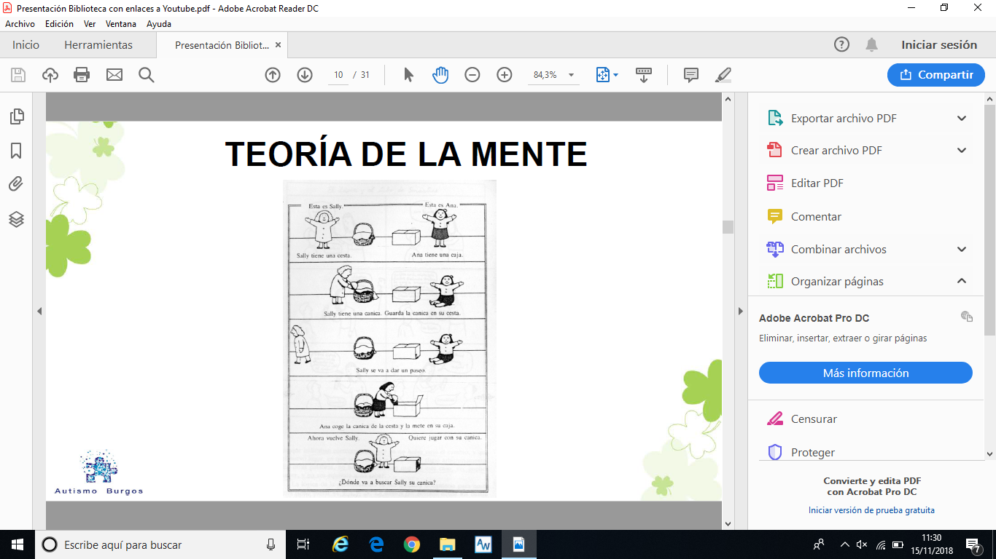

Slide 18
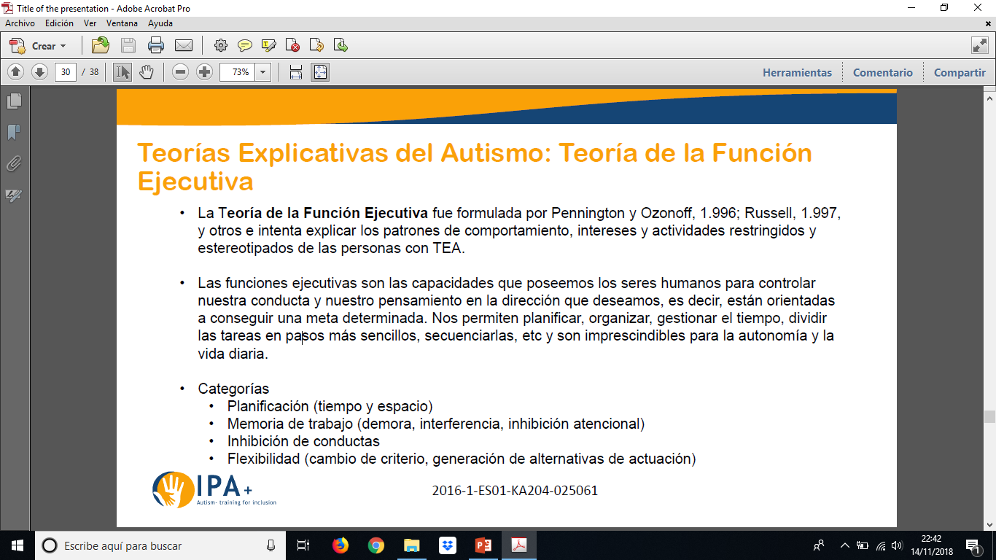
TEORÍA DE LA FUNCIÓN EJECUTIVA

Slide 19
TEORÍA DE LA FUNCIÓN EJECUTIVA
Las personas con TEA tienen dificultades para:
- Generar conductas con una finalidad.
- Resolver problemas de forma planificada y estratégica en situaciones reales
- Prestar atención a distintos aspectos de un problema al mismo tiempo.
- Inhibir tendencias espontáneas que conducen a un error.
- Captar lo esencial de un situación compleja.
- Organizar y manejar el tiempo.
- Presentar una flexibilidad mental.
- Afrontar situaciones nuevas.
Notes:
19

Slide 20
TEORÍA DE LA COHERENCIA CENTRAL
Las personas con TEA tienen dificultades para:
- Integrar información de distintas claves contextuales en situaciones sociales, lo que conduce a una comprensión parcial de la situación.
- Focos de atención idiosincráticos: prestan atención a aspectos poco relevantes de la situación.
- Comprensión excesivamente literal de los enunciados verbales.
Notes:
20

Slide 21
INDICADORES TEMPRANOS DE TEA
1-Falta de mirada apropiada
2-Falta de expresiones alegres, cálidas, mirada directa
3-Falta de compartir intereses o disfrutes
4-Falta de respuesta al nombre
5-Falta de coordinación mirada, expresión facial, gestos y sonidos
6-Falta de mostrar
7-Prosodia inusual
8-Movimientos repetitivos o posturales del cuerpo
9-Movimientos repetitivos con objetos
10-Falta de respuesta a claves contextuales
11-Falta de señalamiento
12-Falta de vocalizaciones comunicativas con consonantes
13-Falta de juego con variedad de juguetes y objetos
Se identifica 13 señales de alerta (RED FLAGS)
Comparan T.E.A., Retraso en el desarrollo y Desarrollo normal
“Los niños que muestran la mayoría de los 13 red flags son sospechosos de tener TEA”
Notes:
21
Cuando un niño pequeño tarda en hablar, o se relaciona poco, muchas veces salta la alarma, tanto por parte de los padres como de los profesionales de la educación. Por ello es muy útil conocer los datos de las últimas investigaciones, que nos hablan de signos, indicadores de que algo no sigue el desarrollo evolutivo normal en el niño y se acerca a los patrones de desarrollo de los T.E.A. El estudio de Wetherby y cols…

Slide 22
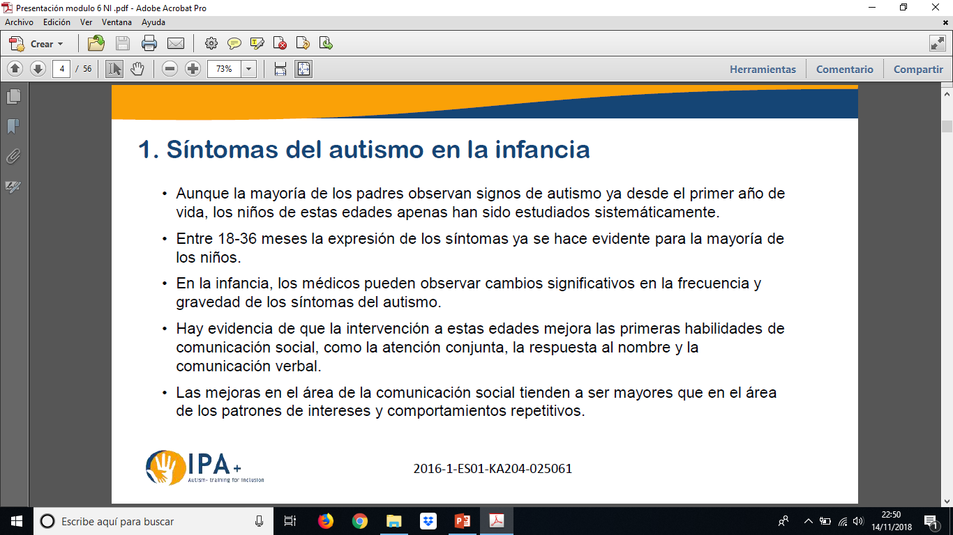
INDICADORES TEMPRANOS DE TEA

Slide 23
Alteración en la Interacción y en las Relaciones Sociales
Presentan dificultades para empatizar y comprender a los demás
Desean tener amigos, pero no saben como hacerlos
Les cuesta comprender las reglas que rigen la relación con los demás
En los tiempos libres (recreo, cambio de clase) pueden sentirse perdidos o confundidos
Presentan dificultades para detectar engaños y dobles intenciones

Slide 24
Alteración en la Comunicación y el Lenguaje
Tienen un vocabulario normalizado, pero desconocen los códigos compartidos o empáticos que tiene la comunicación
Les cuesta adaptar su lenguaje al contexto social en el que se encuentran
Aunque pueden adquirir un amplio vocabulario suelen expresarse de una forma excesivamente formal
Puede que hablen con voz monótona, con escaso control sobre el volumen y la entonación
Presentan dificultades para comprender y regular el lenguaje no verbal
Llevan a cabo una interpretación literal del lenguaje
Presentan dificultades en las habilidades conversacionales

Slide 25
Alteración en la Imaginación e Inflexibilidad del pensamiento
Tienen dificultades para imaginar las consecuencias de las situaciones novedosas
Necesitan un entorno predecible en el que se le anticipen los pequeños cambios
Establecen pequeñas rutinas e intereses por juegos u objetos que les aportan seguridad
Crean pautas de comportamiento fijas e inusuales
Pueden hacer preguntas de forma repetitiva
Las normas explícitas proporcionan fronteras útiles y les sirven de guía
Necesitan un sentido del orden y de la estabilidad, si las normas cambian o parecen flexibles pueden sufrir ansiedad

Slide 26
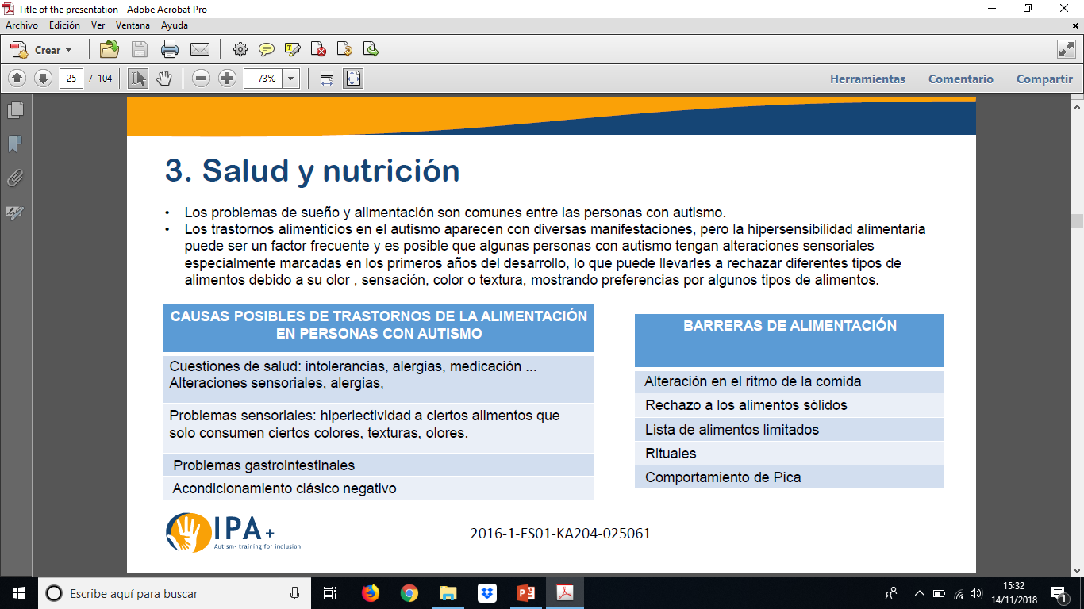
Alimentación

Slide 27
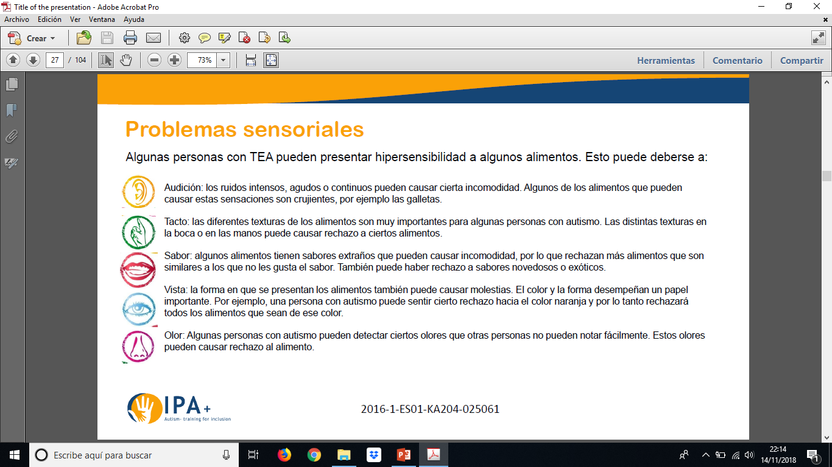

Slide 28
También tienen puntos fuertes…
Son personas honestas, leales
Tienen un sentido del humor sencillo
Son perseverantes en el punto de vista que consideran correcto
Son puntuales
Presentan un amplio vocabulario
Prestan atención a los detalles de la conversación
Tienen puntos de vista originales sobre ciertos temas
Presentan una memoria excepcional para los temas de interés
Son coherentes y persistentes en su línea de pensamiento
independientemente de las modas
Tienen una buena capacidad visoespacial
Cuando aprenden algo es difícil que lo olviden
Son respetuosos con las normas

Slide 29
NECESIDADES
♦ Prevenirle / anticiparle los cambios en la rutina
♦ Crear un clima de afecto y comprensión con los profesores y
potenciar la relación positiva con los compañeros
♦ Proporcionar apoyos y adaptar la programación de las actividades extraescolares
♦ Potenciar la participación en el aula, aprovechando sus intereses
♦ Evitar los déficits atencionales
♦ Crear un ambiente predecible y estructurado
♦ No dar nada por supuesto respecto a normas sociales
♦ Garantizar el éxito en las interacciones sociales en el aula y
en los tiempos libres, usando personas adultas si fuese necesario

Slide 30
ETAPA ESCOLAR
. Dificultades de relación con sus iguales
. Problemas de conducta
. Buenas habilidades lingüísticas
. Comentarios/conductas inapropiados
. Habilidades especiales en su área de interés
. Juegos repetitivos
. Dificultad par regular respuestas sociales y emocionales
. Problemas académicos
. Muestran cierto interés social por los adultos

Slide 31
ADOLESCENCIA
. Conciencia de soledad
. Deseo de relacionarse y pertenecer a un grupo
. Sensibilidad a las críticas y a las burlas
. Fuertes valores sociales
. Limitada capacidad mentalista
. Expertos en temas de interés concretos
. Problemas de conducta
. Sentimiento de incomprensión/depresiones

Slide 32
EDAD ADULTA
. Impresión de inteligencia torpe
. Riesgo de alteraciones psicológicas
. Soledad
. Dificultad para integrarse en el mundo laboral
. Preocupación por su futuro

Slide 33
Dificultad en la integración sensorial:
  Atracción por determinadas partes de objetos.
  Hipo-hipersensibilidad estimular.
PERCEPCIÓN
Atención en túnel largos periodos de tiempo en actividades que eligen.
Dificultades en atención conjunta /2 focos atencionales.
ATENCIÓN
Selectiva
Dificultad para recordar qué les sucedió a ellos mismos.
Necesitan “pistas” para activar recuerdos.
MEMORIA

Slide 34
Dificultades habilidades metacognitivas.
Generalización aprendizajes.
RESOLUCIÓN DE PROBLEMAS
Rigidez y sobre-categorización.
Ligados a contextos.
CONCEPTOS Y PENSAMIENTO
Tolerancia con el trabajo en grupo.
Orientaciones de adultos.
Empatía e imaginación.
MEDIACIÓN Y COGNICIÓN SOCIAL

Slide 35
PRINCIPIOS BÁSICOS DE INTERVENCIÓN
1. COMPRENDER A LA PERSONA CONCRETA
  Evaluación formal e informal (observación directa, entrevistas, cuestionarios,…)
  Resaltar habilidades-apoyo del programa de intervención
  Diseñar un plan de actuación individualizado
2. ESTABLECER UNA RELACIÓN POSITIVA
  Estilo interactivo efectivo, empático y de respeto
  Actitud directiva y consistente. No de “dejar hacer”
3. ESTRUCTURACIÓN DEL ENTORNO
  Entorno simple y predictible- planificado y organizado
  Rutinas diarias- orden de los eventos, sigue una secuencia regular. Punto fuerte aprendizaje mecánico.
  Agendas Individualizadas-dibujadas o escritas. Secuencias de los acontecimientos diarios.

Slide 36
PRINCIPIOS BÁSICOS DE INTERVENCIÓN
4. ASEGURAR LA COMPRENSIÓN
Intervenciones dirigidas a las alteraciones específicas en comunicación y lenguaje
Técnicas de enseñanza
  Reducir las distracciones:
    Organizar materiales y mobiliario
    Dirigirse al alumno cuando se explica una lección
    “Sistema de tutorías” entre los compañeros, sentarlo junto a los tutores para que le recuerden volver a la tarea.
  Ajustar el nivel de lenguaje hablado
    Lenguaje simple
    Evitar lenguaje: ironías, sarcasmo, metáforas,…
  Acompañar o sustituir el lenguaje con apoyos visuales
    Punto fuerte en procesamiento visual
    Demanda mayor conocimiento social que la interacción verbal
    Proporciona recuerdo visual estable

Slide 37
5. ESTRUCTURAR LAS TAREAS
Sistemas de Organización del Trabajo
  Hacer explícito el objetivo final y la secuencia de pasos
  Uso de bandejas o indicadores por escrito enumerando las tareas
Apoyos Visuales
  Orientaciones pictóricas o escritas para la realización de tareas
  Uso de fotografías, dibujos, tarjetas con instrucciones escritas.
Apoyo del ordenador- motivador
6. APRENDIZAJE SIN ERROR
Adaptar objetivos al nivel evolutivo del niño
Estilo de aprendizaje
  Punto fuerte: memoria mecánica e información visual
  Punto débil: generalizar, abstraer y pensar en conceptos
Proporcionar ayudas y crear rutinas de pedir ayuda.
Evitar la distracción- dirigirse directamente a él
Asignación de una zona de trabajo
Dar instrucciones y consignas claras, directas y simples

Slide 38
7. MOTIVAR UTILIZANDO LOS INTERESES ESPECIALES
Adaptar el currículo- proporcionar oportunidades de éxito para aprendizaje motivador
Utilizar intereses especiales:
  Incluirlos como motivación y refuerzo de actividades menos preferidas
  Ampliar foco de interés, anclando nuevos temas al mismo
Refuerzo social-relación entre esfuerzo en el trabajo y las reacciones emocionales en los demás
8. ASEGURAR
Aprendizajes Funcionales
  Elección de habilidades a enseñar de utilidad inmediata y a largo plazo
Aprendizajes Generalizados
  Uso de situaciones de enseñanza lo más naturales posibles
  Elaboración de programas específicos de generalización:
    Enseñanza de forma explícita y estructurada, habilidades generales de solución de problemas
    Ayudar al niño a identificar situaciones nuevas en las que sean adecuadas las estrategias aprendidas
    Practicar de forma repetida las estrategias aprendidas en diferentes contextos

Slide 39
9.ADAPTAR EL CONTEXTO ESCOLAR
  Apoyo de especialistas
  Mantener informados a sus compañeros y proporcionarles claves
10. CONSEGUIR UNA BUENA COORDINACIÓN CON LA FAMILIA
  Ayudarles a comprender los problemas del niño
  Explicación de los problemas, el nivel de desarrollo, sus necesidades educativas y posibilidades
  Enseñarles a resolver problemas concretos
  Cuaderno de anotaciones de ida y vuelta
11. PROMOVER LA INCLUSIÓN SOCIAL
  Sensibilización de la comunidad educativa

Slide 40
SEÑALES DE ALERTA DE ACOSO EN EL ENTORNO EDUCATIVO
• Con frecuencia las posibles víctimas del acoso están solos y apartados de su grupo durante los recreos.
• En los juegos de equipo son los últimos en ser elegidos.
• Les gastan bromas desagradables, les llaman por apodos, les insultan, ridiculizan, les denigran, amenazan, les dan órdenes, les dominan, les subyugan.
• Son objeto de burlas y risas desdeñosas y hostiles.
• Les molestan, acobardan, empujan, pinchan, les golpean y dan patadas.
• Se ven envueltos en discusiones y peleas en las que se encuentran indefensos y de las que tratan de huir.

Slide 41
SEÑALES DE ALERTA DE ACOSO EN EL ENTORNO EDUCATIVO
• Les quitan los libros, dinero y otras pertenencias o se las rompen y se las tiran.
• Tienen contusiones, heridas, cortes, arañazos que no se explican de forma natural.
• Durante el recreo intentan quedarse cerca del profesor o de otros adultos.
• En clase tienen dificultad en hablar delante de los demás y dan una impresión de inseguridad y ansiedad.
• Tienen un aspecto contrariado, triste, deprimido y afligido.
• Se observa un deterioro gradual de su trabajo escolar.

Slide 42
LA OTRA CARA DE LA MONEDA
En muchas ocasiones, los conflictos en los que se encuentra la persona con TEA pueden parecer situaciones que ha provocado ella por manifestar conductas aparentemente inadecuadas dentro del entorno escolar.
No es raro que puedan manifestar (o incluso adoptar en un momento dado) actitudes en las que molesten reiteradamente a los compañeros. Sin embargo, estas actitudes se deben a los déficits en empatía y habilidades sociales propios del TEA, que desencadenan graves dificultades en la comprensión de las expectativas y sentimientos de los otros.
Quejas o percepciones más comunes manifestadas por el resto del grupo respecto de la persona con TEA
•Quiere imponer sus juegos y no respeta las normas. •Siempre nos sigue, “se nos pega” y no nos deja en paz. •A veces tiene comportamientos agresivos por nada. •Reacciona de forma violenta ante las normas. •Insiste en colocar su silla y su mesa ocupando mi espacio, aunque me golpee o me pise con las patas. •Me sigue a todas partes, incluso cuando voy al baño. •Siempre se chiva a los profesores. •Los profesores nos castigan “por su culpa”.

Slide 43
¿QUÉ HACER EN EL CENTRO EDUCATIVO?
Planificar las situaciones de trabajo en grupo | Tomar la iniciativa para agregarse o formar un grupo es verdaderamente complejo para las personas con TEA. Sin embargo es posible conocer sus preferencias y afinidad con sus compañeros, por lo que el profesor puede preestablecer los grupos e incluir al alumno con TEA en el que se pueda a sentir más cómodo y trabajar con mayor eficacia.
Estructurar los contextos y situaciones menos sistematizadas | En los recreos: Se puede favorecer la participación de todos los miembros del grupo planteando alternativas a los tiempos compartidos o comunes como juegos guiados (partidas de ajedrez, etc.) o facilitando la permanencia en la biblioteca o en el aula de informática. En los cambios de clase: Se puede encargar al alumno con TEA una función específica que planifique su actuación en ese momento.
Promover la comprensión y sensibilizar sobre la diversidad | Realizar acciones de conocimiento, comprensión y respeto sobre las características del TEA utilizando diversas herramientas adaptadas a la etapa educativa.

Slide 44
Establecer un sistema de normas | Elaborar un sistema de normas en el aula de manera consensuada entre todo el grupo. En el caso de incumplimiento de las normas establecidas, escuchar a todas las partes implicadas por separado y explicar a cada una de ellas las motivaciones y sentimientos de las otras. Explicitar a la persona con TEA, a nivel individual, la interpretación de los compañeros sobre su conducta y ofrecerle el modelo de comportamiento adecuado para solucionar los conflictos (por ejemplo pedir disculpas y delimitar de forma estricta cómo debe acercarse sin molestar o cómo debe reaccionar ante determinadas situaciones).
Prevenir y detectar situaciones de acoso | Realizar observaciones de las interacciones que se producen, las relaciones que se establecen y las situaciones de conflicto que se originen, sobre todo en aquellos contextos menos estructurados como los recreos, los trabajos en grupo, o las clases de educación física. Elaborar sociogramas periódicamente.
Favorecer espacios de expresión en el aula | Establecer un buzón de sugerencias en el aula, permitiendo que todos los alumnos se expresen de forma anónima y sin ser juzgados. Proponer la elaboración de diarios para plasmar las quejas del alumno/a con TEA sobre ruidos u otros comportamientos que le resulten molestos de los compañeros.

Slide 45
Estrategias para el aula
Tienen dificultades para planificar su tiempo de estudio,
organizar su agenda
A veces tomar nota les impide prestar atención y poder
comprender las explicaciones
Les cuesta diferenciar la información relevante de la
superficial, hacer resúmenes, síntesis, títulos
Tienen muy buena memoria para los datos (fechas, nombres),
sin embargo les resulta extremadamente complejo elaborar la
información abstracta y comprenderla
Pueden presentar dificultades para adecuarse a los tiempos de
trabajo escolar
Falta de motivación hacia las tareas escolares en general
Incomprensión de dobles sentidos, ironías, bromas, metáforas…
Les cuesta pedir ayuda y expresar sus dificultades y emociones
Pueden no respetar normas básicas como el turno de palabra o
la higiene

Slide 46
Estrategias para el aula
Elaborar un esquema común para todas las asignaturas y profesores, en el que se estructuren las clases y se presente la información de una forma similar y homogénea
Facilitarles apuntes organizados de las diferentes materias es una ayuda importante para ellos
Darles indicaciones dirigidas les ayuda a diferenciar la información relevante de superficial en la realización de resúmenes, síntesis: Por ejemplo, la idea más importante es…
Pueden comprender más fácilmente lo que se les enseña utilizando
ayudas visuales: vídeos, ordenador…, sobre todo en aquellas asignaturas con contenidos con un mayor nivel de abstracción
Necesitan explicaciones sencillas, frases cortas, lenguaje sencillo
y secuenciación de las materias paso a paso
Definir conceptos abstractos en términos concretos, ofreciendo ejemplos y apoyos visuales

Slide 47
Estrategias para el aula
Para mantener la atención y reducir las conductas de movimientos continuos, debemos :
Darle actividad continua, para evitar la dispersión, pero sin saturar.
Proporcionarle tareas que sean lúdicas, funcionales y atractivas.
Presentarle tareas fraccionadas y no todas a la vez.
Animarle frecuentemente con gestos o señales.
No imponerle tiempos de trabajo demasiado largos
Situarle cerca de la maestra.

Slide 48
Pautas para mejorar el trabajo autónomo
Presentar listas de pasos: Detallarle
una lista de pasos que ha de seguir a
la hora de realizar una actividad
Fomentar el uso de la agenda escolar.
Asegurarse de que apunta las tareas
a realizar
El compañero – tutor es una figura
en el grupo clase que puede ayudar
al alumno con síndrome de asperger
a integrarse en el aula, organizar la
agenda, prestar apuntes…
Presentan dificultades
en la organización del
tiempo y de las tareas

Slide 49
Los exámenes
Algunas causas de bajo rendimiento:
  Habilidades que intervienen en la realización de los exámenes:
    Habilidades de comprensión verbal
    Habilidades de planificación y organización de la respuesta
    Habilidades de expresión escrita, especialmente si se trata de una pregunta de desarrollo
    Habilidades de elaboración y síntesis de contenido
    Capacidad de organización y gestión del tiempo
    Capacidad de atención y concentración en la tarea
    Habilidades psicomotrices para la escritura
    Toma de decisiones e iniciativa para resolver dificultades
    Habilidades de gestión emocional
  Les cuesta comenzar por las preguntas que conocen y dejar en blanco las que no conocen
  Pueden bloquearse ante una pregunta que no saben contestar y no pasan a la siguiente
  Tienden a responder de forma literal y excesivamente lacónica
  Pueden no escribir los procesos y dar la respuesta exacta que se les pide
  Pueden reproducir memorísticamente los datos sin comprenderlos

Slide 50
Pautas para los exámenes
Proporcionarle información sobre los exámenes, los requisitos y los criterios de evaluación por adelantado
Utilizar un lenguaje claro y sencillo
No utilizar verbos mentalistas (creer, imaginar, pensar…)
Ser concretos con las preguntas: Por ejemplo: Enumera los cuatro tipos de…
Una orden por enunciado: Si se formulan tres preguntas seguidas dependientes entre sí, pueden no comprender la relación entre ellas y contestar en blanco
Incluir en las preguntas de examen los títulos exactos que se han presentado en los apuntes y/o libros
Utilizar preguntas cortas o de tipo test: minimizamos así los problemas de grafía y de expresión escrita
Evitar la petición de ejemplos de elaboración propia: sustituir las preguntas de ejemplificación por tareas de reconocimiento

Slide 51
Al inicio del examen podemos acercarnos a preguntarle si tiene alguna duda y lo ha entendido todo. Podemos aprovechar para recordarles que si tienen alguna duda levanten la mano y nos acercamos.
Enseñar explícitamente al alumno como se hace una pregunta de desarrollo y entrenarle en ello: lo más fácil para ello es estructurar el contenido de las respuestas con pequeños apartados sobre las mismas, como si fuera un guión que ha de ir rellenando, para que poco a poco él vaya generando autónomamente la estructura de la respuesta.
Dar más tiempo: a veces solo necesitan un poco más de tiempo para realizar sus procesos tranquilamente. Necesitan organizar el tiempo para responder a cada pregunta. Un reloj visible en el aula o avisos del profesor del tiempo.
Revisar el examen cuando lo entregan: Si hay preguntas en blanco le podemos preguntar la razón. Y revisar el examen posteriormente con el alumno para analizar los errores. Necesita que le enseñemos las alternativas adecuadas para la próxima ocasión

Slide 52
Lista de pasos: Examen
Leo todas las preguntas
Pienso si tengo alguna duda y la pregunto
Empiezo por la pregunta que me sé mejor
Miro el reloj para ver cuánto tiempo me queda y cuantas preguntas
Dejo la más difícil para el final
Repaso el examen antes de entregarlo

Slide 53
Respecto a los deberes y trabajos
Reducir la carga de escritura
Flexibilizar los formatos de
entrega
Dividir los trabajos en pasos
Escribir los trabajos y las
tareas en la pizarra para que
los anote con suficiente tiempo
Presentan dificultades
en la organización del
tiempo y de las tareas

Slide 54
Pautas para mejorar la atención
Es recomendable que el alumno se sitúe en
las filas delanteras para favorecer su
atención y mejorar su comprensión.
Para un alumno con asperger mirar
directamente a los ojos puede consumir
todos sus recursos atencionales
Secuenciar el trabajo en tareas cortas
Realizarle llamadas de atención
cuando veamos que se ha perdido en
el desarrollo de la clase
Utilizar ayudas visuales para resaltar
los elementos más importantes de una
explicación y presentar un esquema
previo de lo que se va a enseñar en la
clase ayudan a focalizar su atención
Trucos: Utilizar sus temas de interés como
ejemplos motivadores para algunas
explicaciones complejas. Hacerle participar
con éxito en la clase…
Presentan dificultades
para mantener la atención,
para inhibir estímulos
irrelevantes
A veces puede parecer que
prestan menos atención
de la que están prestando
porque no nos miran

Slide 55
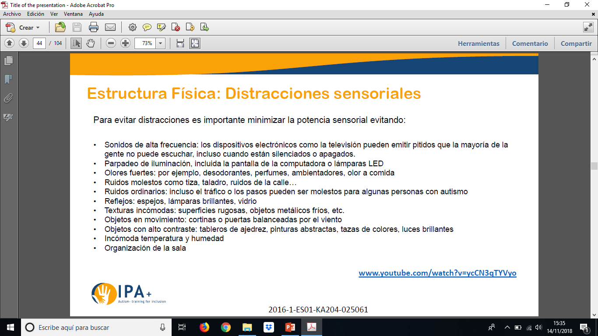

Slide 56
Facilitemos su comprensión del lenguaje
Utilizar frases cortas y sencillas
Darles órdenes breves y claras:
en lugar de decirle “donde esta tu
agenda? Decirle “X saca la agenda”
Cuando utilicemos ironías, dobles
sentidos, etc, asegurarnos que nos
ha comprendido
Utilizar apoyos visuales: imágenes,
esquemas, mapas (además de
facilitar la comprensión, facilitan la
expresión del lenguaje)
Presentan dificultades
para integrar y procesar
la información que
reciben, sobretodo si
reciben un discurso
constante
Se pierden en los detalles
y les cuesta dar un sentido
global a los contenidos

Slide 57
Tener en cuenta sus dificultades en la coordinación motora…
Una de las características que presentan la
mayoría de las personas con SA es una
alteración en la motricidad fina y en la
motricidad gruesa.
Su coordinación general es más costosa,
su forma de andar y correr tiene sutiles
diferencias con otros chicos de su edad.
Se manifiesta en: Tareas de motricidad
fina: tareas de autonomía personal (abrochar
botones, hacer nudos, manejar los cubiertos),
grafomotricidad (mala letra, excesiva presión
sobre el papel, limpieza y orden en las
presentaciones a mano, trabajos manuales)
Motricidad gruesa:se verá claramente en las
clases de Educación Física, y en la relación
con los iguales cuando esta se basa en los
juegos físicos, como el fútbol.
Entender y aceptar sus
limitaciones
Reducir la carga de tareas de
motricidad fina
Permitir el uso de ordenadores
y nuevas tecnologías para la
escritura y entrega de trabajos

Slide 58
Pautas generales para la clase de Educación Física:
Estructurar la clase y anticiparle lo que vamos a hacer
Explicar previamente las normas de cada juego o deporte
Estar atentos a los posibles conflictos que surjan. Escuchar su versión. A veces se producen por una falta de comprensión de las normas o de lo que tienen que hacer
Ajustar las exigencias físicas a sus posibilidades
A la hora de formar grupos, asegurarse de que es el profesor el que asigna a cada alumno a un equipo determinado, evitando que sean los propios alumnos los que elijan libremente
Si se niegan a hacer alguna actividad siempre podemos darles alguna tarea o responsabilidad dentro de la misma, de manera que siga formando parte del grupo y del momento. Por ejemplo, encargarse del material

Slide 59
Asegurar un rincón de “relajación” al que el alumno pueda acudir en el caso de sentirse desbordado
Permitirle un “tiempo extra” al final de la clase tanto para cambiarse de ropa como para recuperarse físicamente
Facilitar alguna tarea / responsabilidad alternativa para algunas actividades excesivamente complicadas
Usar apoyos visuales tanto para anticipar las actividades como para explicar las normas de algunos juegos y deportes
Emplear “listas de comprobación del material” que ayuden al alumno con AAF a ganar autonomía y responsabilidad en relación a su equipo deportivo
Motivar más el esfuerzo que el resultado. Considerar su evolución en relación a su esfuerzo y motivación sin compararles con el rendimiento de sus compañeros

Slide 60
Normas y
Rutinas
Les resulta más fácil
comprender y aprender las
normas sociales, si se les
explican de forma detallada
(situaciones, contextos,
personas) y se refuerza
de forma positiva el
aprendizaje de las mismas
A veces no saben cómo
saludar, pedir ayuda,
pedir turno en las
conversaciones, decir o
responder a un halago.
Explicar con claridad y
serenidad por qué no es
correcto lo que hacen y
qué es lo adecuado les
ayuda
Cuando hay un cambio en
los planes o los profesores,
se sienten mal y pueden
tener reacciones que no
comprendemos: enfados,
actitud desafiante.
Por esto es necesario
adelantar los cambios,
aunque puedan no resultar
Importantes para el resto de
los alumnos
Les gusta repetir actividades,
siguiendo un mismo orden,
de una misma forma.
En muchas ocasiones se
pueden aprovechar y si no
son disruptivas es mejor
que sean permitidas.

Slide 61
MÉTODO TEACCH
E. Schopler (1972)
Estructurar el ambiente y las actividades de modo que sean comprensibles al sujeto
    Estructura física
    Organizar y comunicar la secuencia de eventos del día
    Organización de tareas individuales utilizando medios visuales
    Unir tareas individuales en una secuencia de actividades
Utilizar los puntos fuertes relativos en habilidades visuales y su interés en detalles visuales para sus habilidades más débiles
Utilizar intereses especiales para implicarles en el aprendizaje
Apoyar la iniciativa en la comunicación significativa

Slide 62
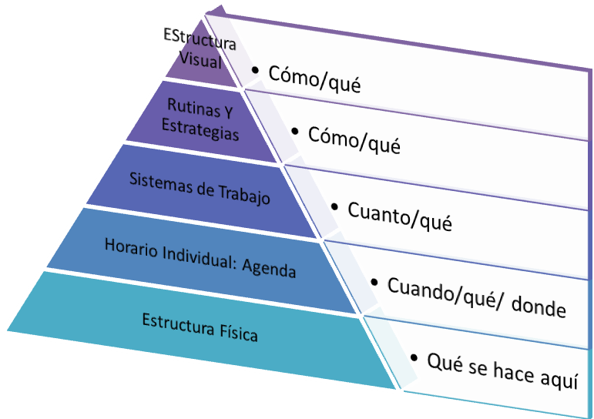

Slide 63
Estructura física
Organizar el entorno para entender dónde se realizan las actividades y dónde se guardan los materiales
Establecer límites claros/físicos
Minimizar distracciones sensoriales
Zona de Grupo:
Zona de asamblea- saludar, pasar lista, día de la semana, anticipar actividades significativas del día.
Rincón de juegos
Rincón de aseo
Zonas Individuales
Rincón de trabajo: silla y mesa identificada con color del alumno y nombre
Rincón del ordenador
- Rincón de relajación

Slide 64
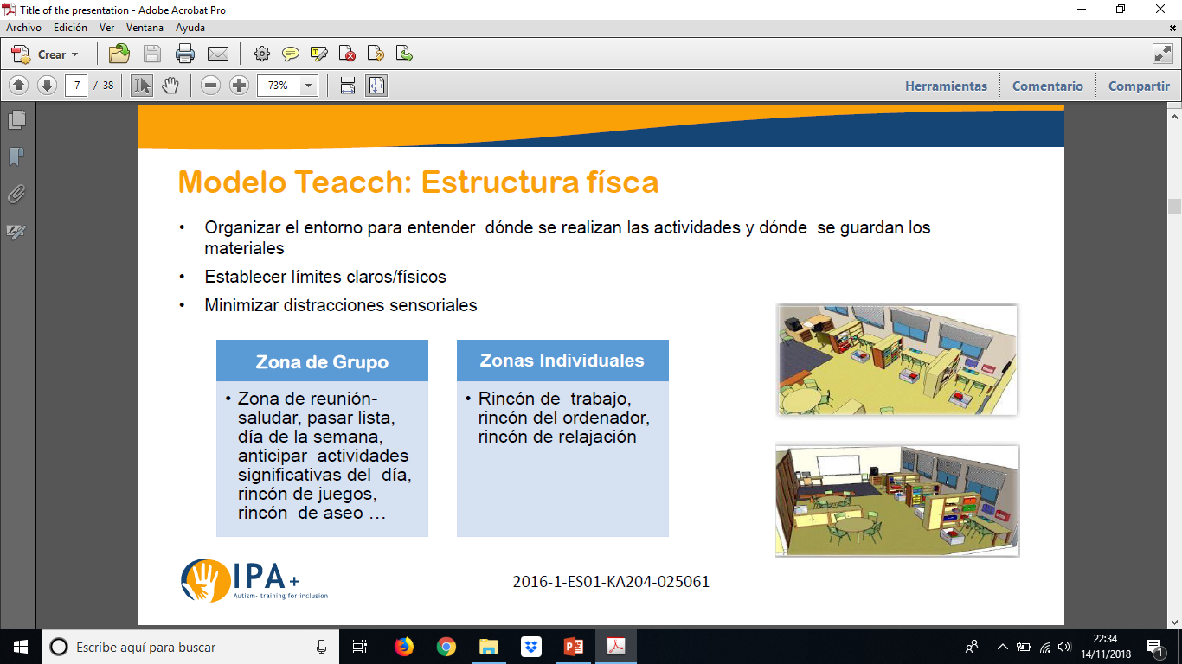

Slide 65
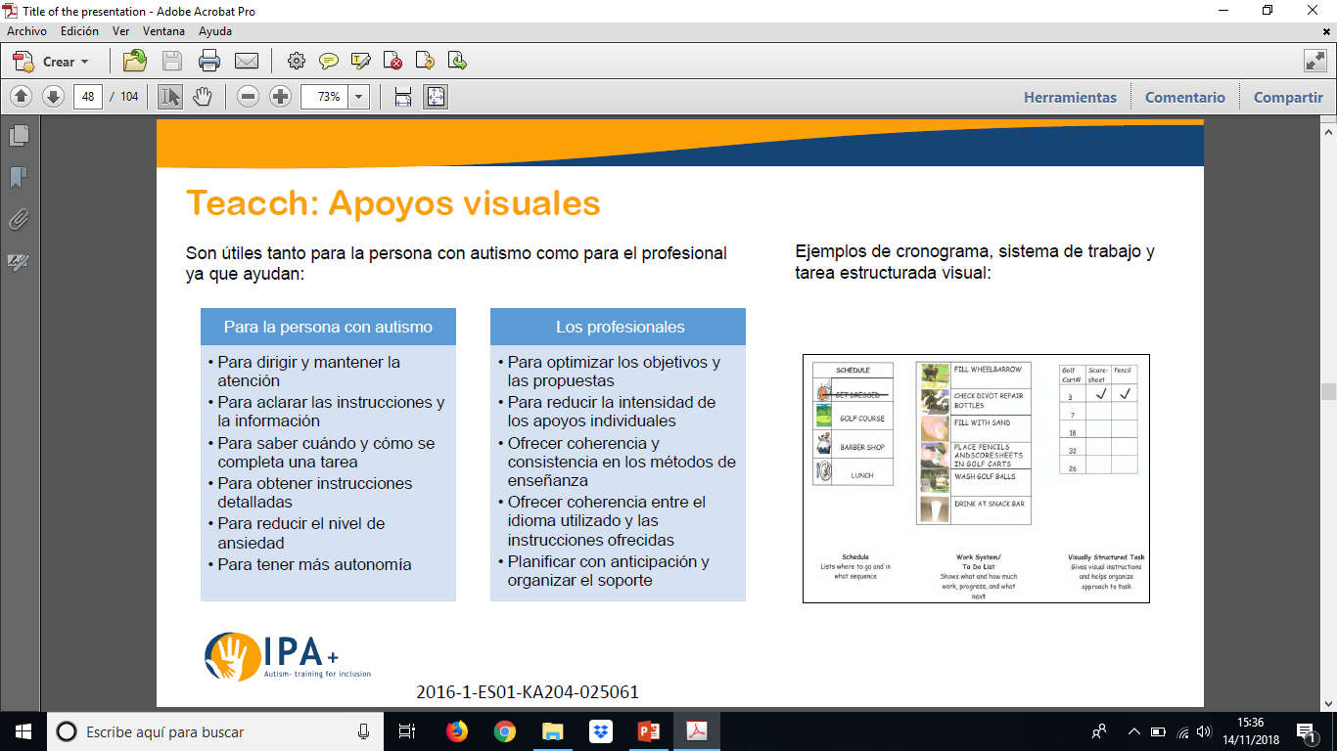

Slide 66
Asegurarnos que los entornos responden a estas preguntas:
  ¿Qué trabajo-debo hacer-?
  ¿Cuanto trabajo-debo hacer-?
  ¿Cuándo –habré- terminado?
  ¿Qué pasa cuando –haya- terminado?

Slide 67

POSICIONES PARA EL TRABAJO INDIVIDUAL
Frente al alumno: Interacción, atención maestro, evaluación, trabajo HHSS y Comunicativas
        Al lado: Tarea, materiales, más ayudas visuales y menos lenguaje. Para captar su atención hacia el objeto y
        la tarea. Menor exigencia social. Habilidades curriculares
        Detrás: tareas manipulativas, ayudas físicas. Cuando sólo tienen que prestar atención al objeto. Fomentar independencia.

Slide 68
ESTABLECER ESTRUCTURA FÍSICA
Evaluación del alumno:
  Intereses
  Nivel de Representación
  Capacidad de atención y cognitiva
  Autonomía
  Programación
Estructurar el Entorno
Analizar la Relación Entorno-alumno
Tomar decisiones
Reorganizar el aula
Restrictivo
Permisivo
Si no está adaptada al alumno, la pirámide se cae
Dificultades: Revisar nivel a nivel

Slide 69
HORARIO INDIVIDUAL: AGENDA
Qué, dónde, cuándo y para qué
Tener en cuenta el nivel de representación
Facilitan
  Flexibilidad
  Independencia
  Transiciones
  Personalizadas
  PRINCIPIANTES:
  Una o dos actividades
  Importante el área de transición
  Tarjetas de transición indican qué se ha acabado, refuerzo, actividad a realizar
  Priorizar la práctica, minimizar errores

Slide 70
HORARIO
A
U
T
O
N
O
M
I
A
PLANIFICAR
ANTICIPAR
FLEXIBILIZAR
Sistemas visuales organizan mi mundo
Se qué pasa en cada momento
CUANDO
CONTROLO
Existe el momento de hacer lo que me gusta

Slide 71
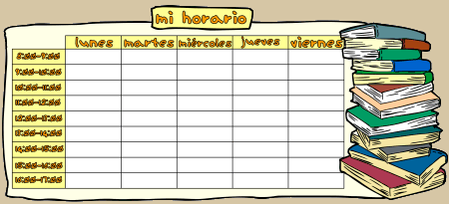
PLANIFICAR LAS ACTIVIDADES

Slide 72
AYUDAS VISUALES
  ¿Para qué?
    Para favorecer la elección
    Para explicar momentos relevantes
    Para trabajar los aspectos sociales y mentalistas
    Dar instrucciones, normas.
    Comprensión del tiempo
    Trabajar emociones

Slide 73
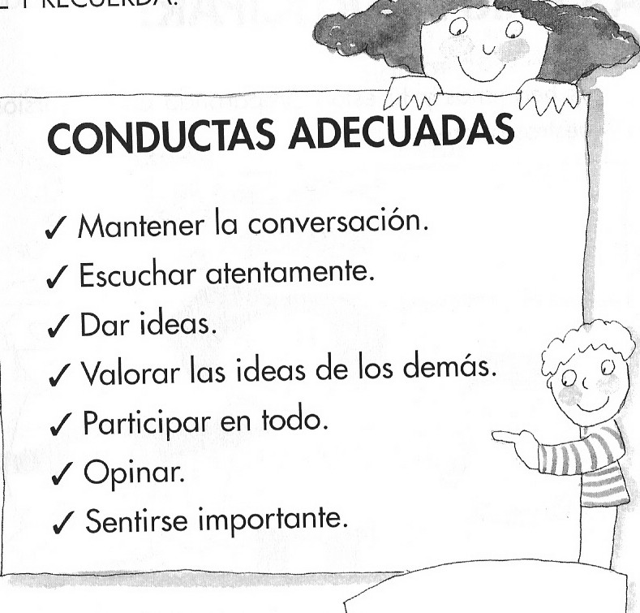
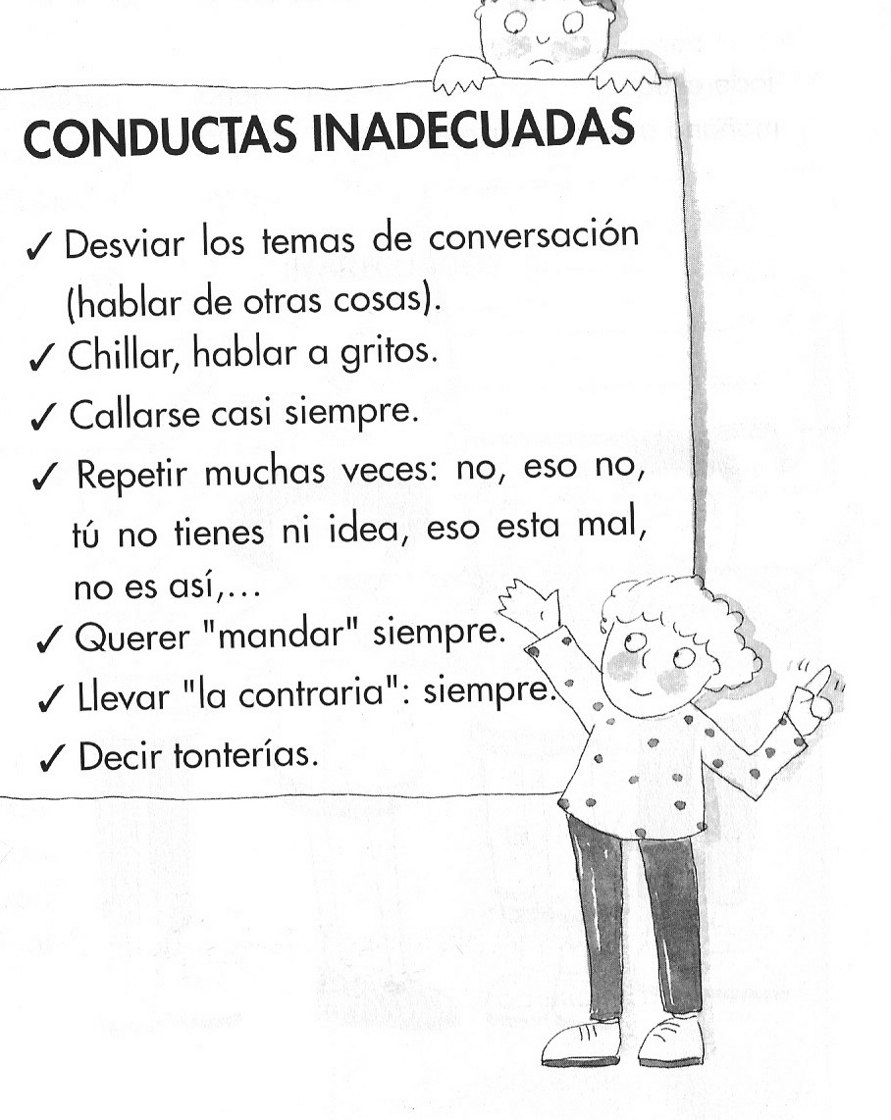
NORMAS

Slide 74
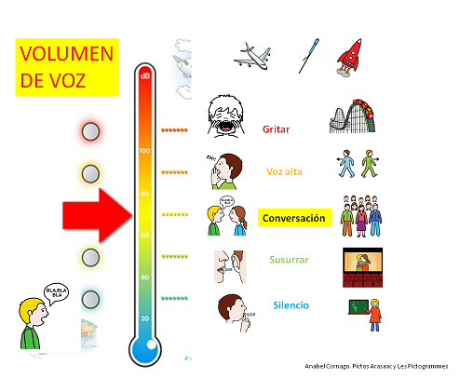
CONTROL DEL VOLUMEN

Slide 75
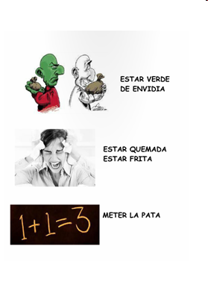
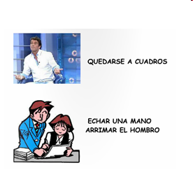
FRASES HECHAS

Slide 76
SCRIPTS SOCIALES
Guión de los pasos a seguir en una
determinada situación social
Ejemplo: Realizar un trabajo en grupo:
  Cuando la profesora lo indica, me acerco a mis compañeros
  Nos sentamos unos frente a los otros en la mesa que nos toque
  Distribuimos las tareas que nos toca hacer a cada uno.
  Preguntamos a la profesora sobre el material que hay disponible para hacer cada una de las partes.
  Distribuimos el material
  Realizo el trabajo individualmente sobre la tarea que me ha tocado.
  Cuando tengo dudas, pregunto a mis compañeros de grupo.
  Al finalizar compartimos el material encontrado por cada uno de nosotros.
  Lo comentamos, lo ordenamos y lo organizamos
  Se lo entregamos a la profesora

Slide 77

¿Cómo hago todo esto?
Estar calmado y relajado
Ser un aliado
Comunica claramente
Captar la atención antes de hablar
Busca la disciplina positivamente
Ser firme pero amable
Dale feedback: Consecuencias
Se flexible
Darle alternativas claras

Slide 78
¿Qué pediría un alumn@ con Asperger a un profesor?
Procura crear una rutina predecible en nuestras clases
Llámame o avísame de los cambios / exámenes de forma visual y anticipada
Con planificación puedes enseñarme todo lo que te gusta a ti
Necesito coherencia, no me engañes ni me mientas, ni te olvides de lo que me has dicho que eres o haces.

Slide 79
No castigues a toda la clase, incluyéndome a mi, no puedo
entenderte, me parece injusto
Me cuesta interpretar tus conductas, me guío a veces por las películas o la televisión. Se claro en tus actos o explícame porque haces las cosas
Cuando no entiendo algo, aunque te parezca gracioso puedes corregirme
Dame la posibilidad de elegir entre dos cosas, entre más opciones me lío

Slide 80
No dejes que siempre decida yo el qué y el cómo hacemos las cosas
Quiero que me ayudes a ser un buen alumno, enséñame las normas por escrito
Quizás necesito que me animes a hacerte preguntas
Si ves que me enrollo con mi tema favorito, córtame. Si ves que en un examen contesto brevemente, hazme más preguntas
Háblame sin ironías, ni dobles sentidos y si las utilizas procura “traducir”

Slide 81
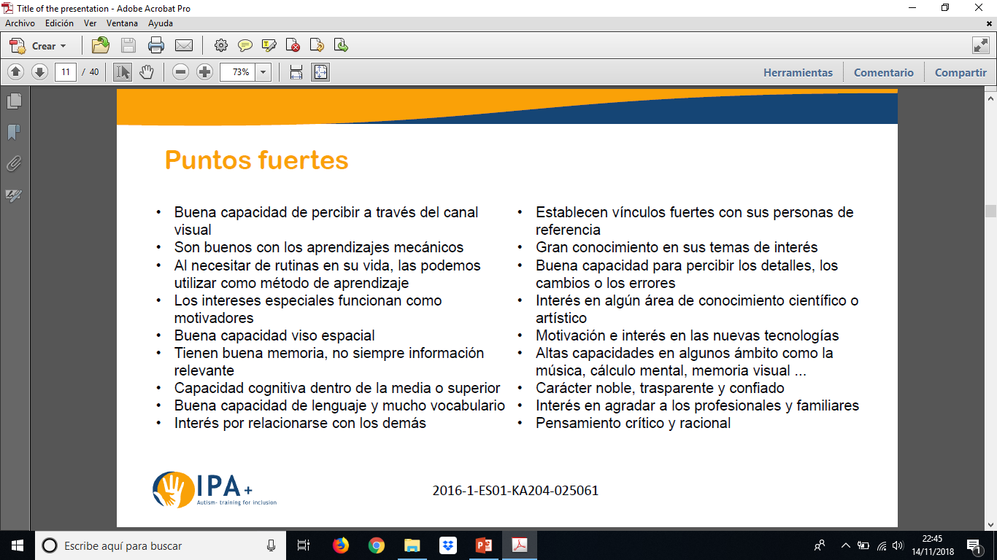

Slide 82
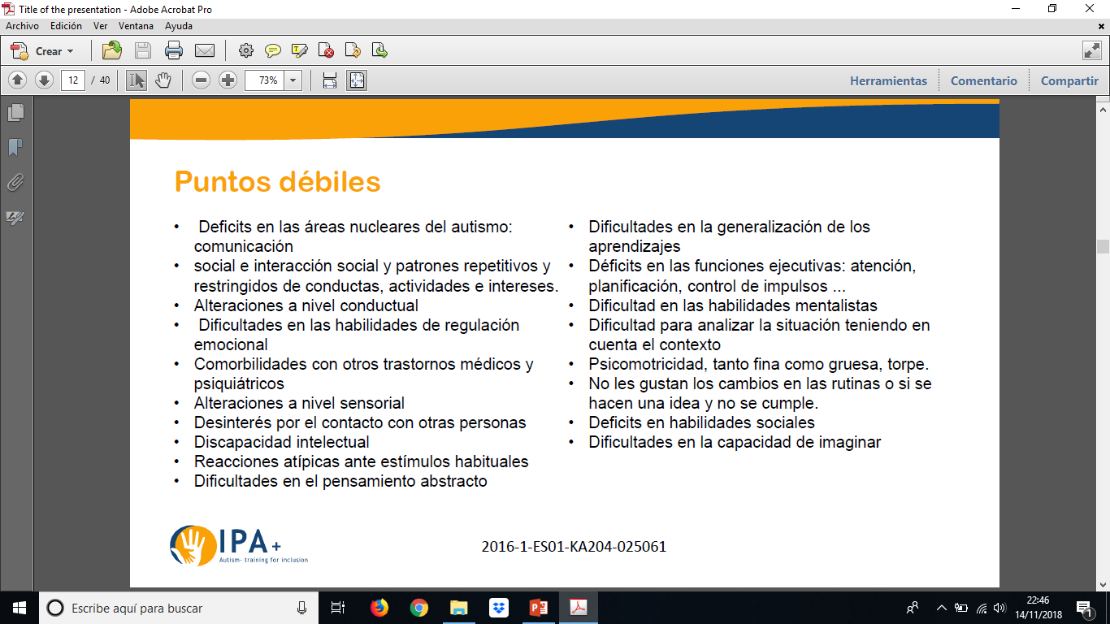

Slide 83
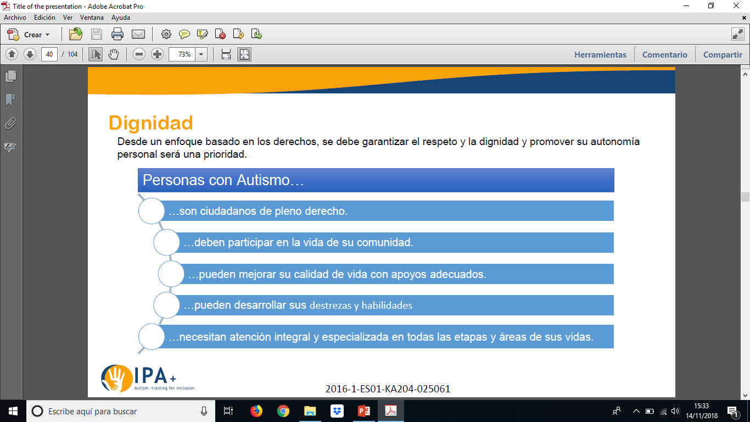

Slide 84
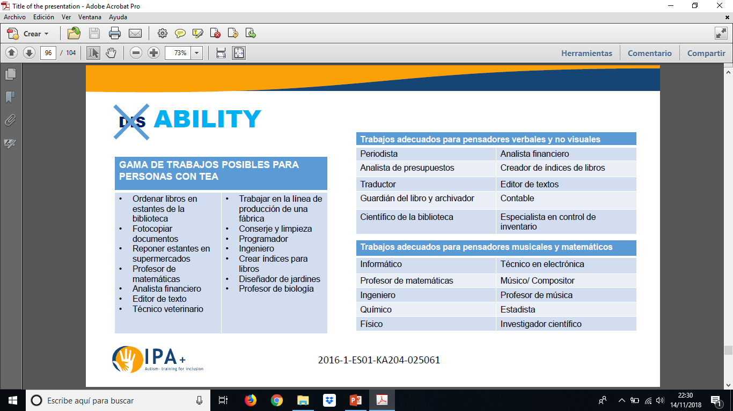

Slide 85
Muchas gracias
Contacto Delegación Medina: Sandra Pérez
medina@autismoburgos.org
639 23 34 65

